Slide 1



AI-ассистент кредитного аналитика
AI-архитектор

Slide 2


Меня хорошо видно
& слышно?

Slide 3
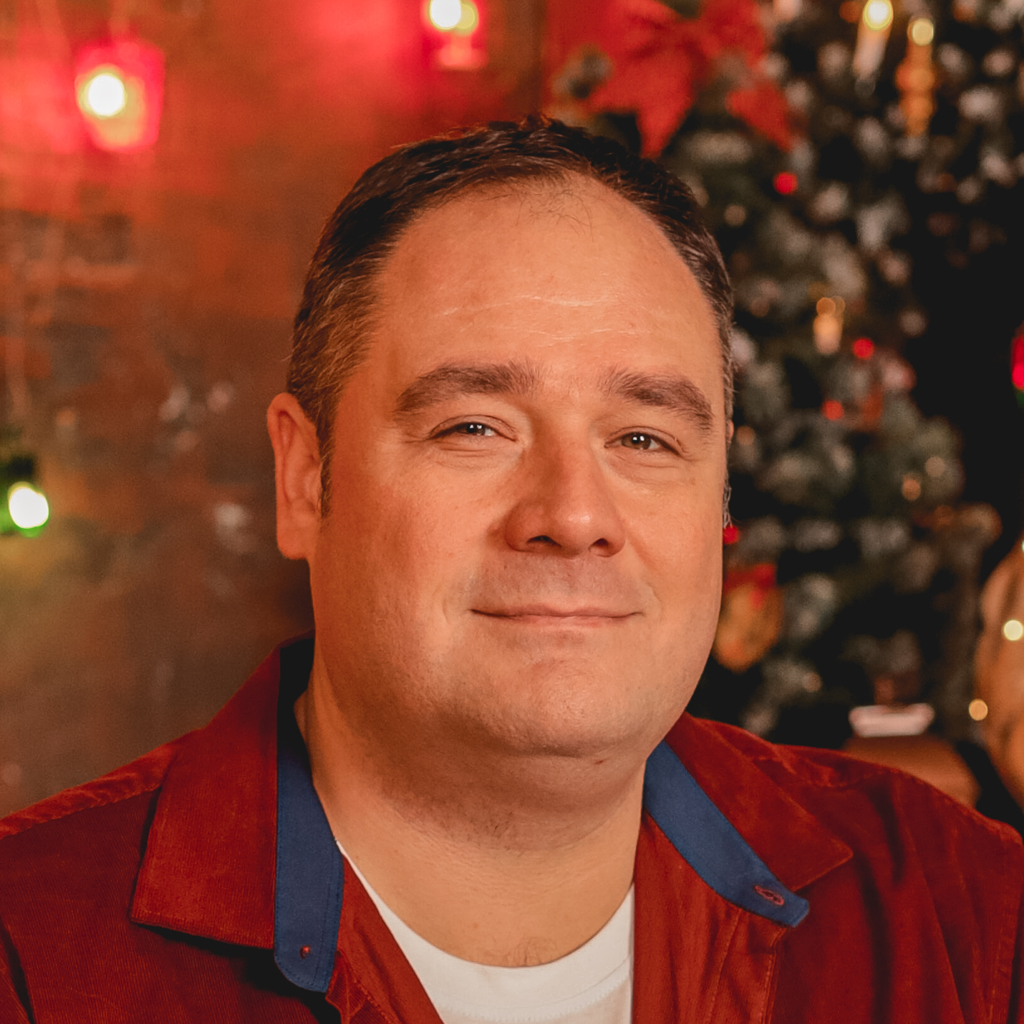
Защита проекта
Тема: AI-ассистент кредитного аналитика
Василий Селезнев
Архитектор

Slide 4
План защиты
Цель и задачи проекта
Какие технологии использовались
Что получилось
Выводы
Вопросы и рекомендации

Slide 5
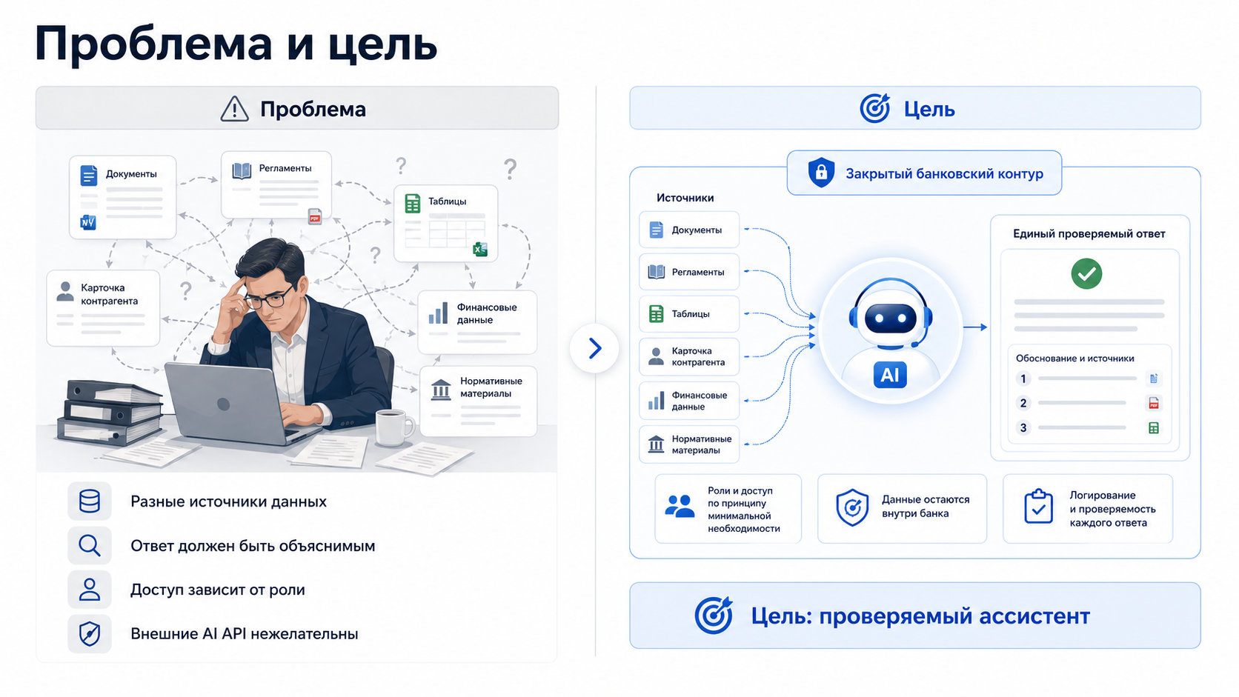

Slide 6
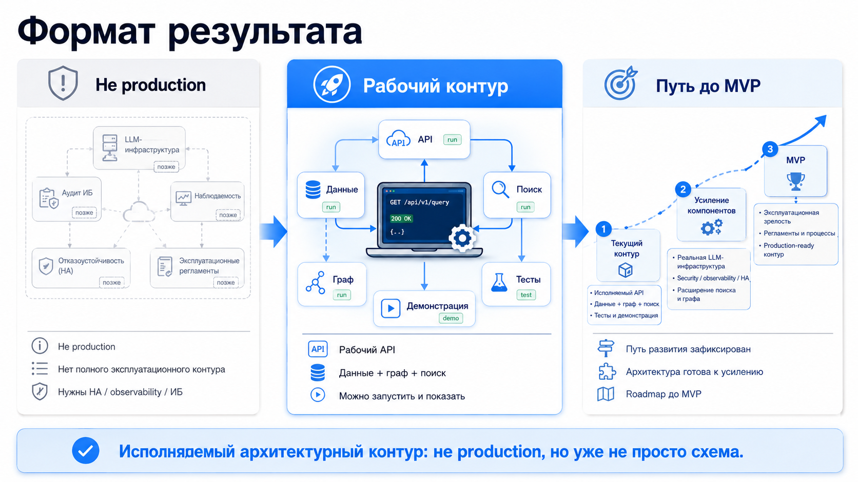

Slide 7
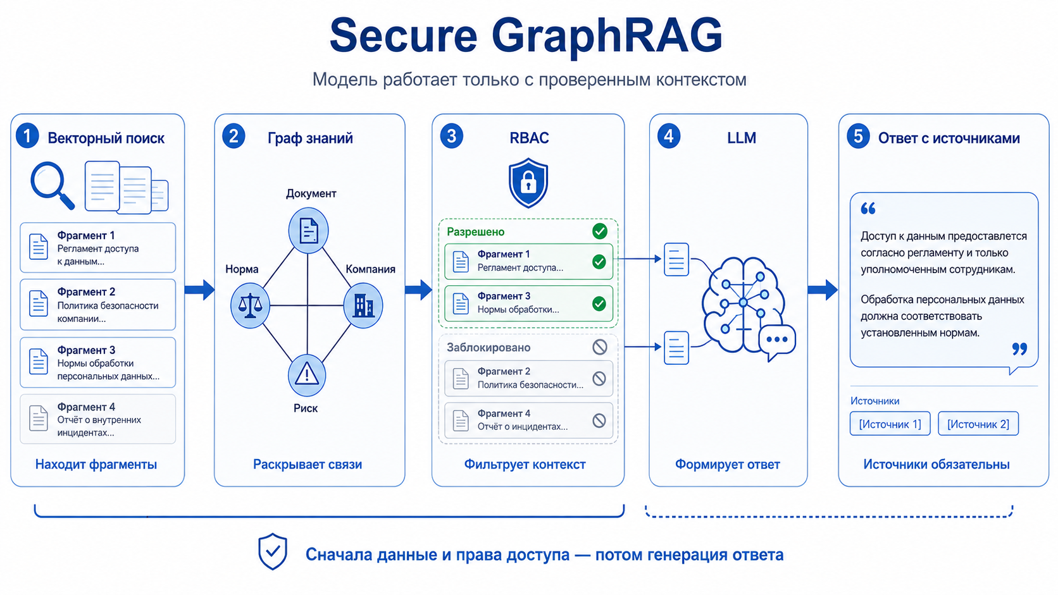

Slide 8
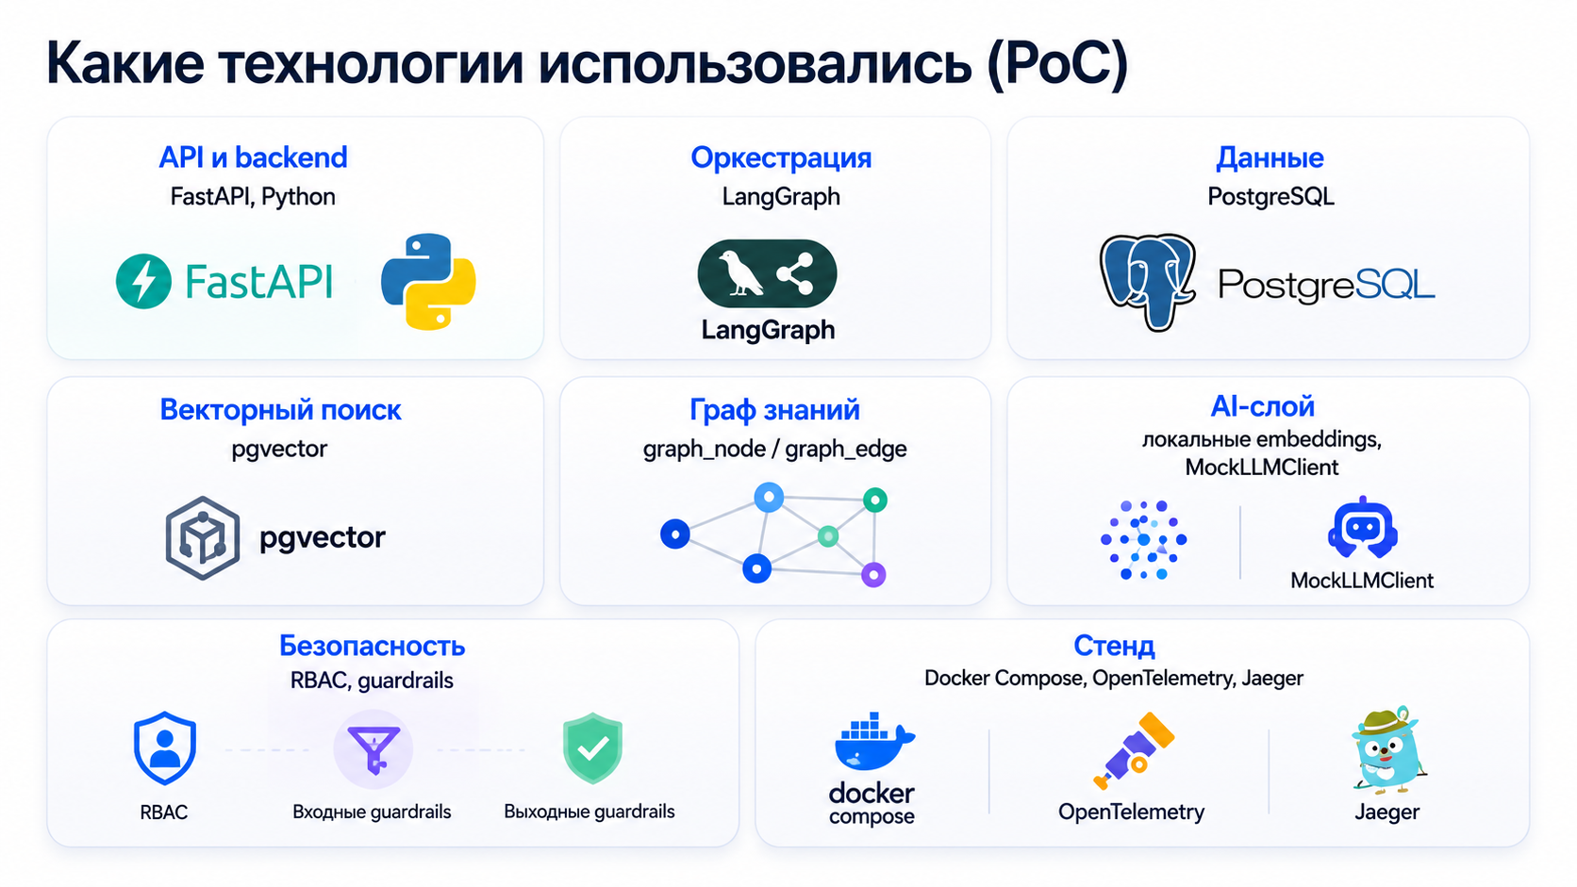

Slide 9
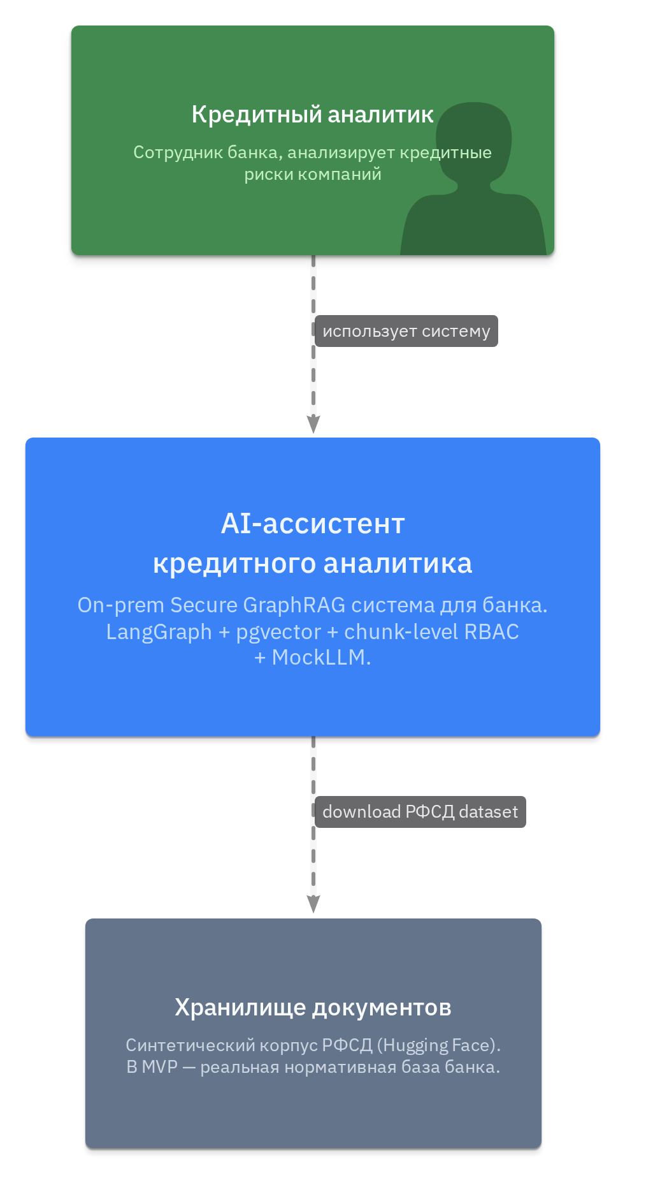
Архитектура PoC: контекст системы

Slide 10
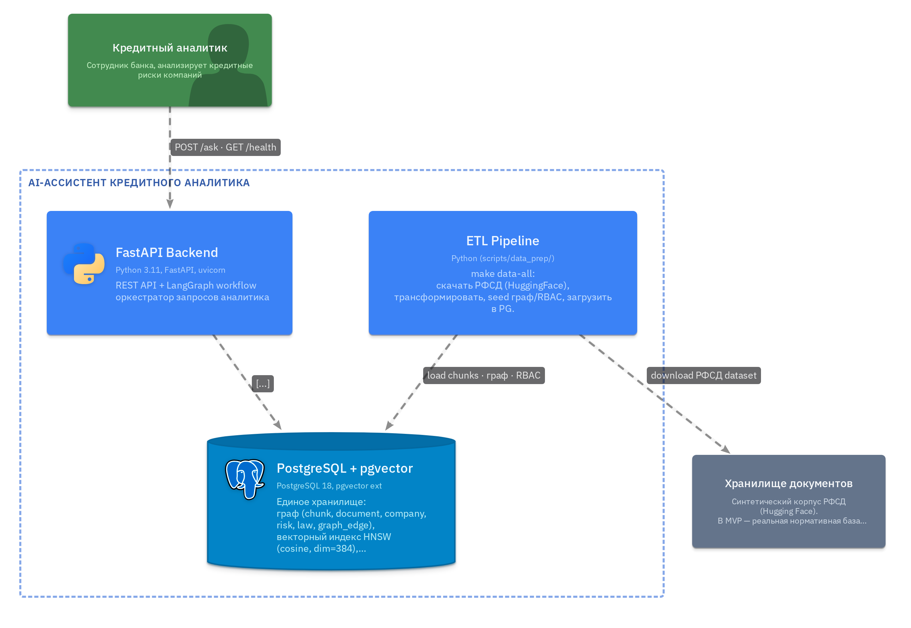
Архитектура PoC: контейнеры

Slide 11
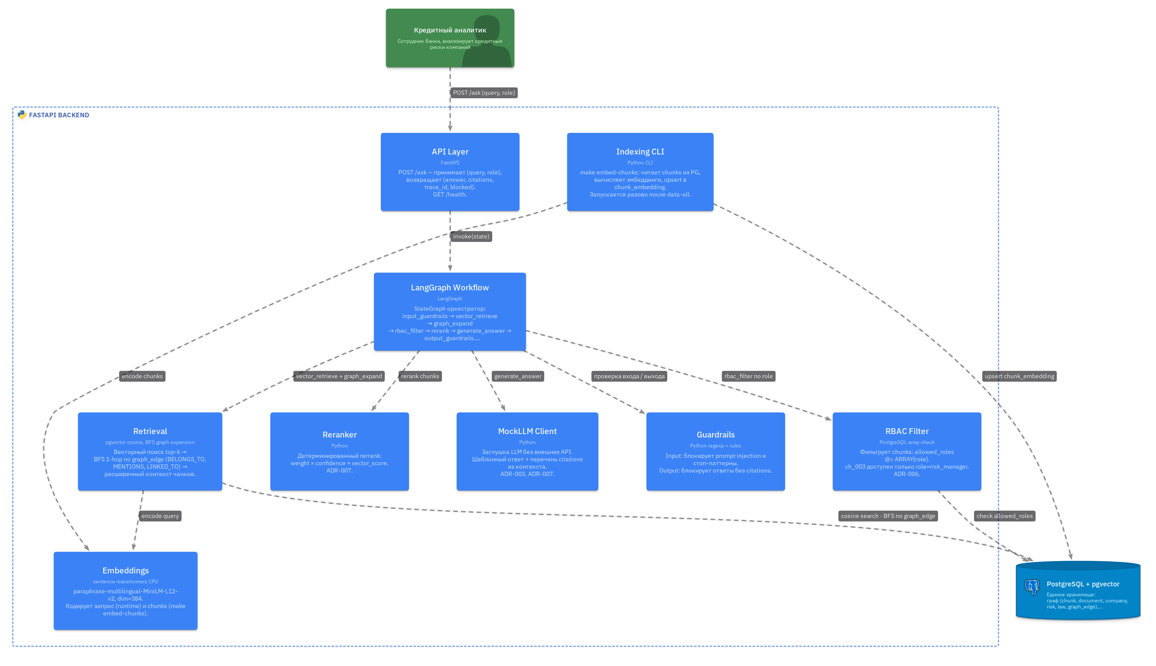
Архитектура PoC: компоненты FastAPI Backend

Slide 12
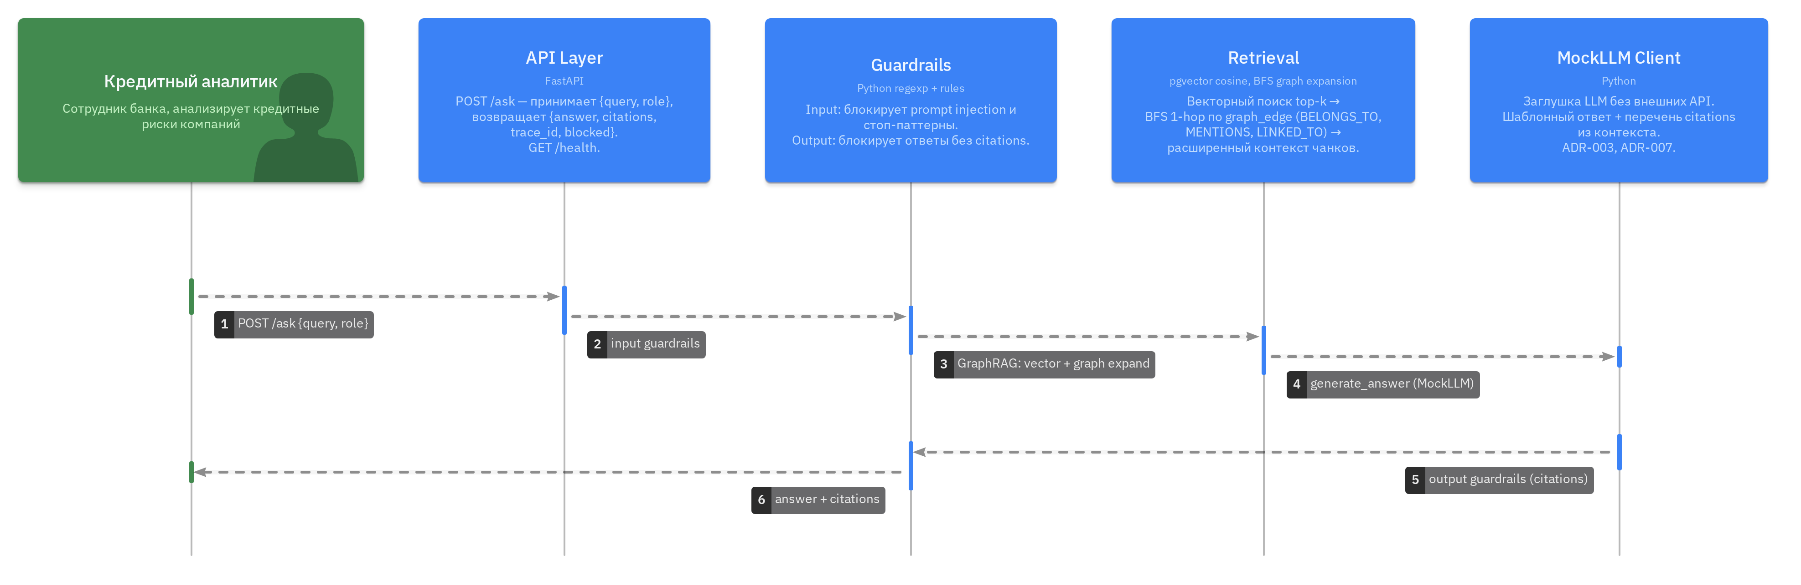
Архитектура PoC: sequence diagram

Slide 13
PoC: сокращенный код основного workflow
def build_workflow():
graph = StateGraph(AskState)
graph.add_node("input_guardrails", node_input_guardrails)
graph.add_node("classify_intent", node_classify_intent)
graph.add_node("vector_retrieve", node_vector_retrieve)
graph.add_node("graph_expand", node_graph_expand)
graph.add_node("rbac_filter", node_rbac_filter)
graph.add_node("generate_answer", node_generate_answer)
graph.set_entry_point("input_guardrails")
graph.add_conditional_edges(
"classify_intent",
_intent_route,
{
"risk_analysis": "financial_lookup",
"compliance": "vector_retrieve",
"general": "vector_retrieve",
},
)
graph.add_edge("vector_retrieve", "graph_expand")
graph.add_edge("graph_expand", "rbac_filter")
graph.add_edge("rbac_filter", "generate_answer")
graph.add_edge("generate_answer", "output_guardrails")
return graph.compile()
Запрос проходит через защитные проверки, классификацию намерения, поиск, расширение по графу, RBAC-фильтрацию и генерацию ответа.

Slide 14
PoC: результат запуска
(.venv) root@ubuntu-llm:~/otus-aia# curl -s -X POST http://localhost:8000/ask \
-H "Content-Type: application/json" \
-d '{"query":"Снижение выручки и политика банка","role":"analyst"}'
{"answer":"**PoC GraphRAG (MockLLM)** — роль `analyst`, intent `risk_analysis`.\nЗапрос: Снижение выручки и политика банка\n\n**Финансовые показатели:**\nПо финансовым данным компании ООО Ромашка выручка снизилась на 38%, прибыль за последний год отрицательная: -3000000 руб.\nФлаги риска: revenue_drop_gt_30, negative_profit.\n\n**Вывод:** на основании доступных фрагментов и связей графа знаний предварительный анализ возможен с учётом нормативных и политических оснований.\n\n**Источники:**\n1. [ch_002] Внутренняя политика оценки контрагентов: При снижении выручки более чем на 30% аналитик обязан запросить дополнительные документы.…\n2. [ch_001] Закон о банковской деятельности: Кредитная организация обязана идентифицировать клиента и оценивать риски операций.…","citations":[{"chunk_id":2,"external_id":"ch_002","document_title":"Внутренняя политика оценки контрагентов","node_id":null,"node_type":null,"label":null},{"chunk_id":1,"external_id":"ch_001","document_title":"Закон о банковской деятельности","node_id":null,"node_type":null,"label":null},{"chunk_id":null,"external_id":null,"document_title":null,"node_id":"company:3455054291","node_type":"Company","label":"ООО Ромашка"},{"chunk_id":null,"external_id":null,"document_title":null,"node_id":"document:policy_001","node_type":"Document","label":"Внутренняя политика оценки контрагентов"},{"chunk_id":null,"external_id":null,"document_title":null,"node_id":"document:risk_001","node_type":"Document","label":"Методика оценки финансового риска"},{"chunk_id":null,"external_id":null,"document_title":null,"node_id":"legal_act:banking_law","node_type":"LegalAct","label":"Закон о банковской деятельности"},{"chunk_id":null,"external_id":null,"document_title":null,"node_id":"risk_factor:revenue_drop","node_type":"RiskFactor","label":"Снижение выручки > 30%"}],"trace_id":"6d7fb09bc100576d56baef99e3124b75","blocked":false,"reason":null,"audit_steps":["input_guardrails: ok","classify_intent: risk_analysis","financial_lookup: 2 risk flags","vector_retrieve: 3 chunks","graph_expand: 8 nodes, 5 graph chunks","rbac_filter: 2/3 allowed","rerank: 2 ranked","generate_answer","output_guardrails: ok"],"intent":"risk_analysis","financial_facts":{"inn":"7700000001","company_name":"ООО Ромашка","revenue_2023":100000000,"revenue_2024":62000000,"revenue_drop_pct":38,"profit_2024":-3000000,"risk_flags":["revenue_drop_gt_30","negative_profit"]}}(.venv) root@ubuntu-llm:~/otus-aia#
(.venv) root@ubuntu-llm:~/otus-aia# curl -s -X POST http://localhost:8000/ask \
-H "Content-Type: application/json" \
-d '{"query":"Секретная методика оценки риска","role":"risk_manager"}'
{"answer":"**PoC GraphRAG (MockLLM)** — роль `risk_manager`, intent `risk_analysis`.\nЗапрос: Секретная методика оценки риска\n\n**Финансовые показатели:**\nПо финансовым данным компании ООО Ромашка выручка снизилась на 38%, прибыль за последний год отрицательная: -3000000 руб.\nФлаги риска: revenue_drop_gt_30, negative_profit.\n\n**Вывод:** на основании доступных фрагментов и связей графа знаний предварительный анализ возможен с учётом нормативных и политических оснований.\n\n**Источники:**\n1. [ch_003] Методика оценки финансового риска: Секретная методика внутреннего скоринга использует закрытые коэффициенты риска.…\n2. [ch_001] Закон о банковской деятельности: Кредитная организация обязана идентифицировать клиента и оценивать риски операций.…\n3. [ch_002] Внутренняя политика оценки контрагентов: При снижении выручки более чем на 30% аналитик обязан запросить дополнительные документы.…","citations":[{"chunk_id":3,"external_id":"ch_003","document_title":"Методика оценки финансового риска","node_id":null,"node_type":null,"label":null},{"chunk_id":1,"external_id":"ch_001","document_title":"Закон о банковской деятельности","node_id":null,"node_type":null,"label":null},{"chunk_id":2,"external_id":"ch_002","document_title":"Внутренняя политика оценки контрагентов","node_id":null,"node_type":null,"label":null},{"chunk_id":null,"external_id":null,"document_title":null,"node_id":"company:3455054291","node_type":"Company","label":"ООО Ромашка"},{"chunk_id":null,"external_id":null,"document_title":null,"node_id":"document:policy_001","node_type":"Document","label":"Внутренняя политика оценки контрагентов"},{"chunk_id":null,"external_id":null,"document_title":null,"node_id":"document:risk_001","node_type":"Document","label":"Методика оценки финансового риска"},{"chunk_id":null,"external_id":null,"document_title":null,"node_id":"legal_act:banking_law","node_type":"LegalAct","label":"Закон о банковской деятельности"},{"chunk_id":null,"external_id":null,"document_title":null,"node_id":"risk_factor:revenue_drop","node_type":"RiskFactor","label":"Снижение выручки > 30%"}],"trace_id":"c2c9c4c9daa6c7bd4749f864265253ce","blocked":false,"reason":null,"audit_steps":["input_guardrails: ok","classify_intent: risk_analysis","financial_lookup: 2 risk flags","vector_retrieve: 3 chunks","graph_expand: 8 nodes, 5 graph chunks","rbac_filter: 3/3 allowed","rerank: 3 ranked","generate_answer","output_guardrails: ok"],"intent":"risk_analysis","financial_facts":{"inn":"7700000001","company_name":"ООО Ромашка","revenue_2023":100000000,"revenue_2024":62000000,"revenue_drop_pct":38,"profit_2024":-3000000,"risk_flags":["revenue_drop_gt_30","negative_profit"]}}(.venv) root@ubuntu-llm:~/otus-aia#
(.venv) root@ubuntu-llm:~/otus-aia#

Slide 15
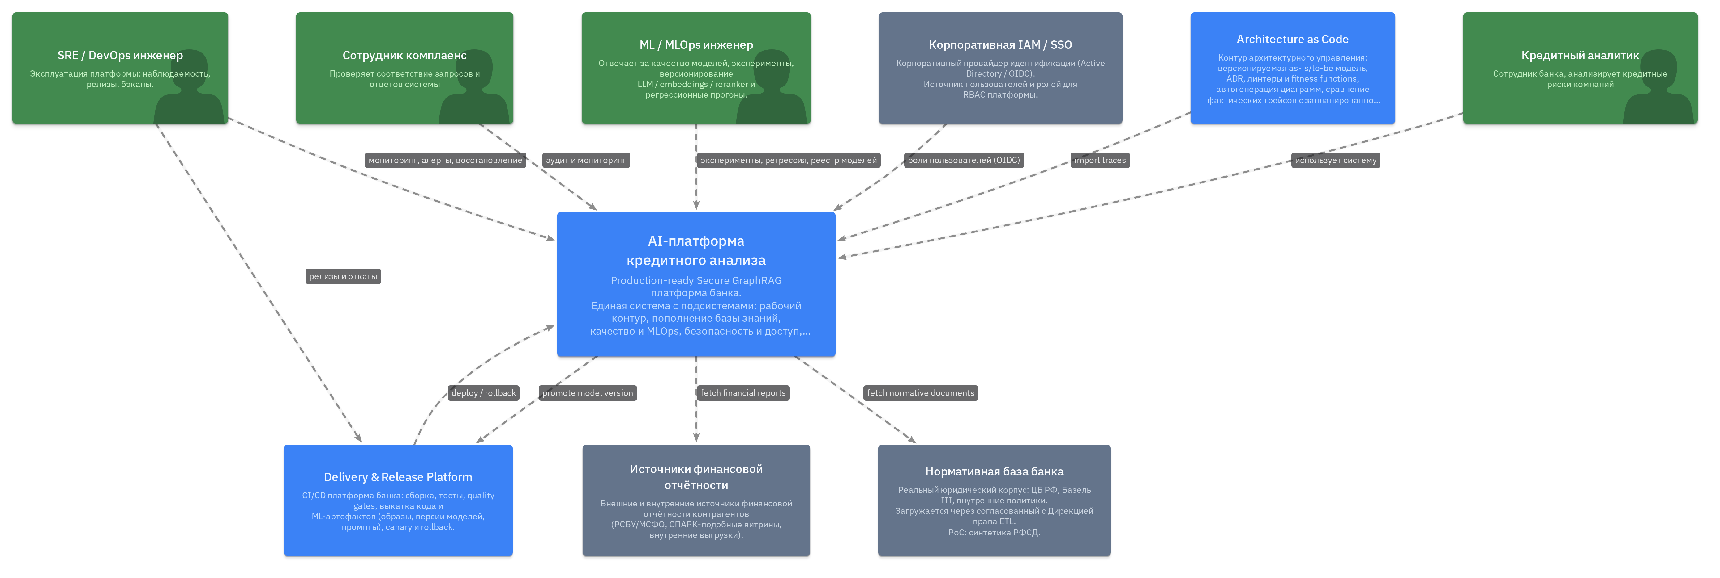
MVP: ландшафт

Slide 16
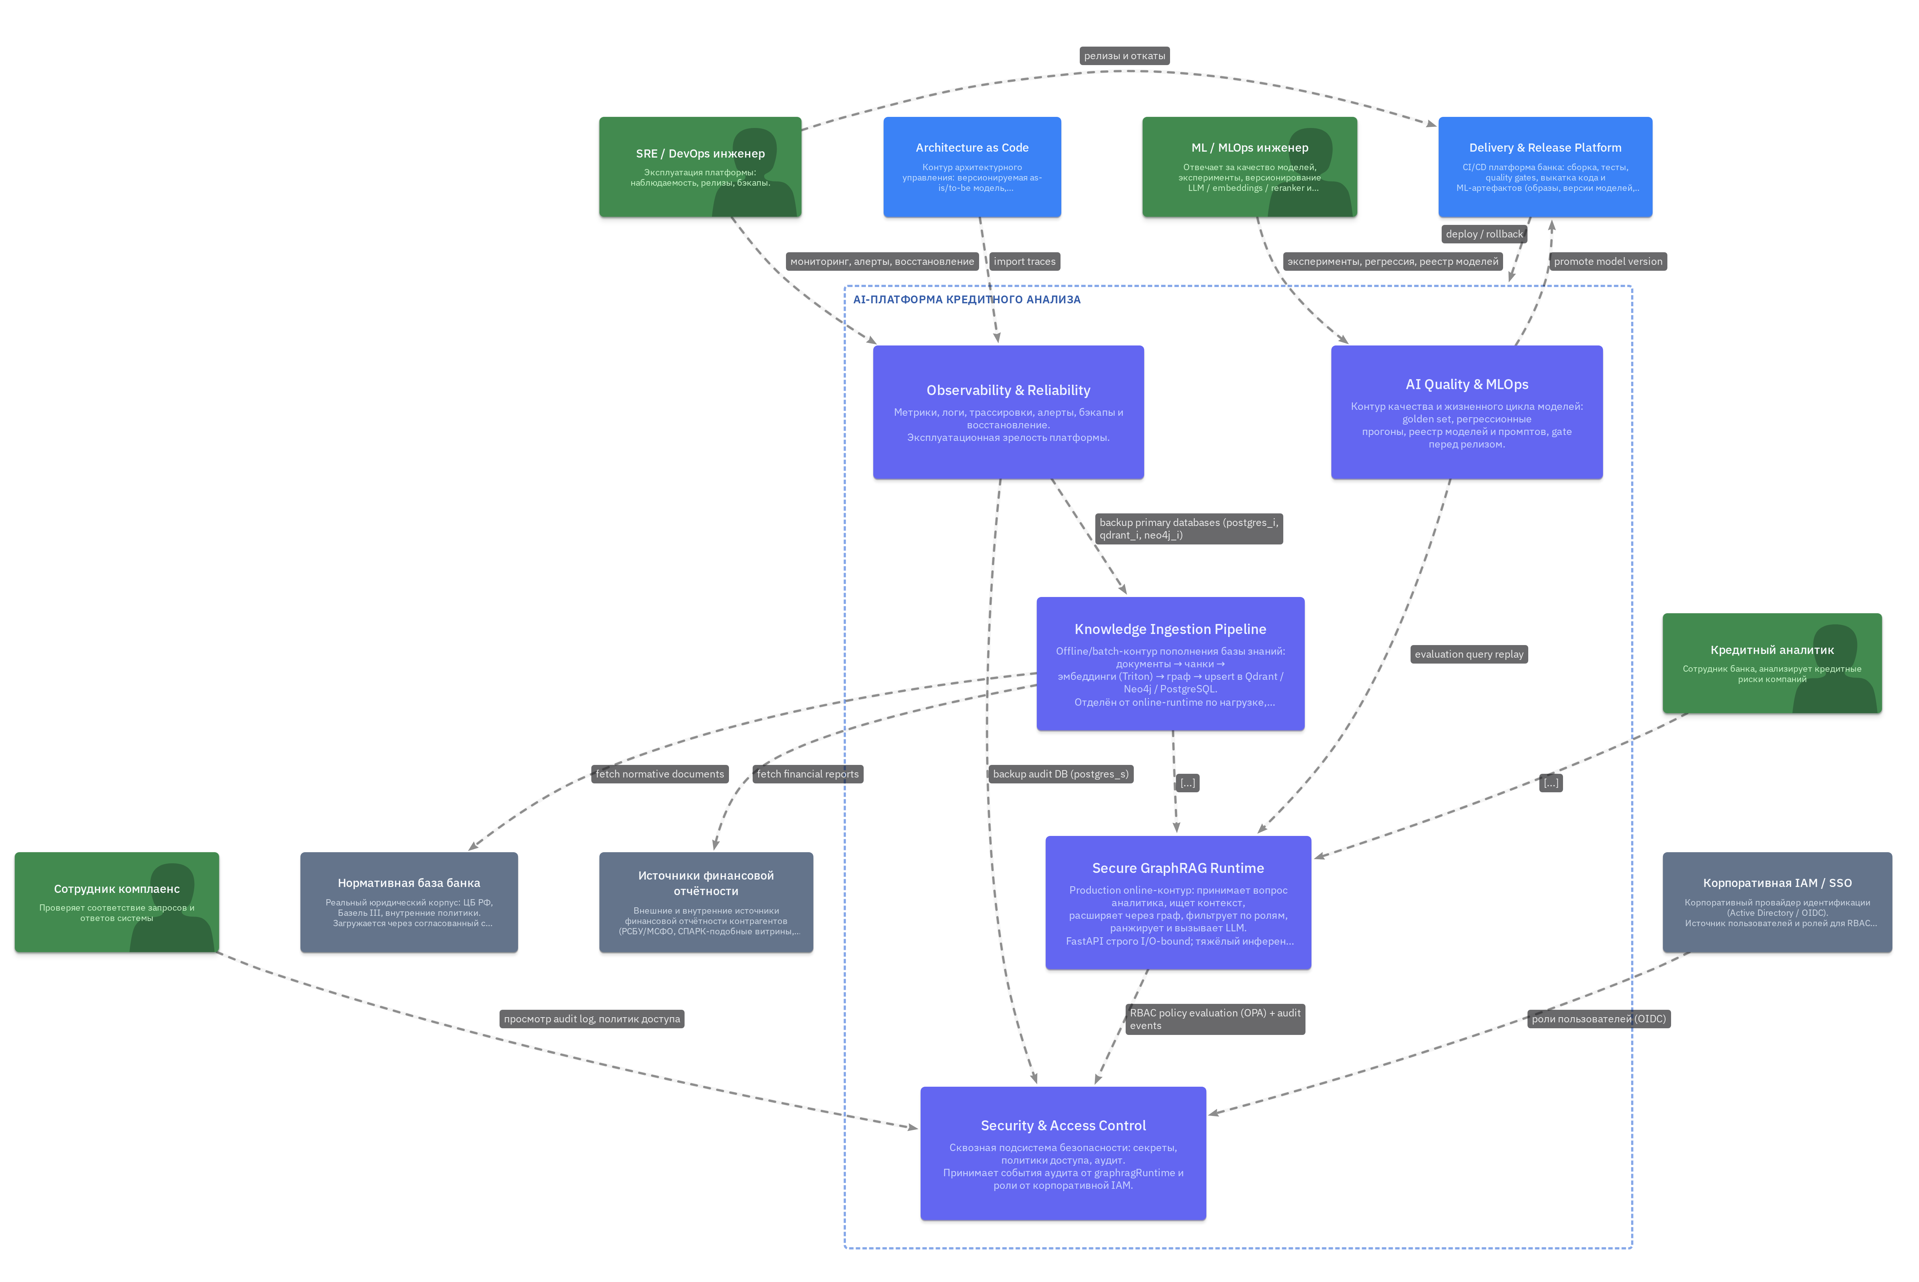
MVP: AI-платформа кредитного анализа в фокусе

Slide 17
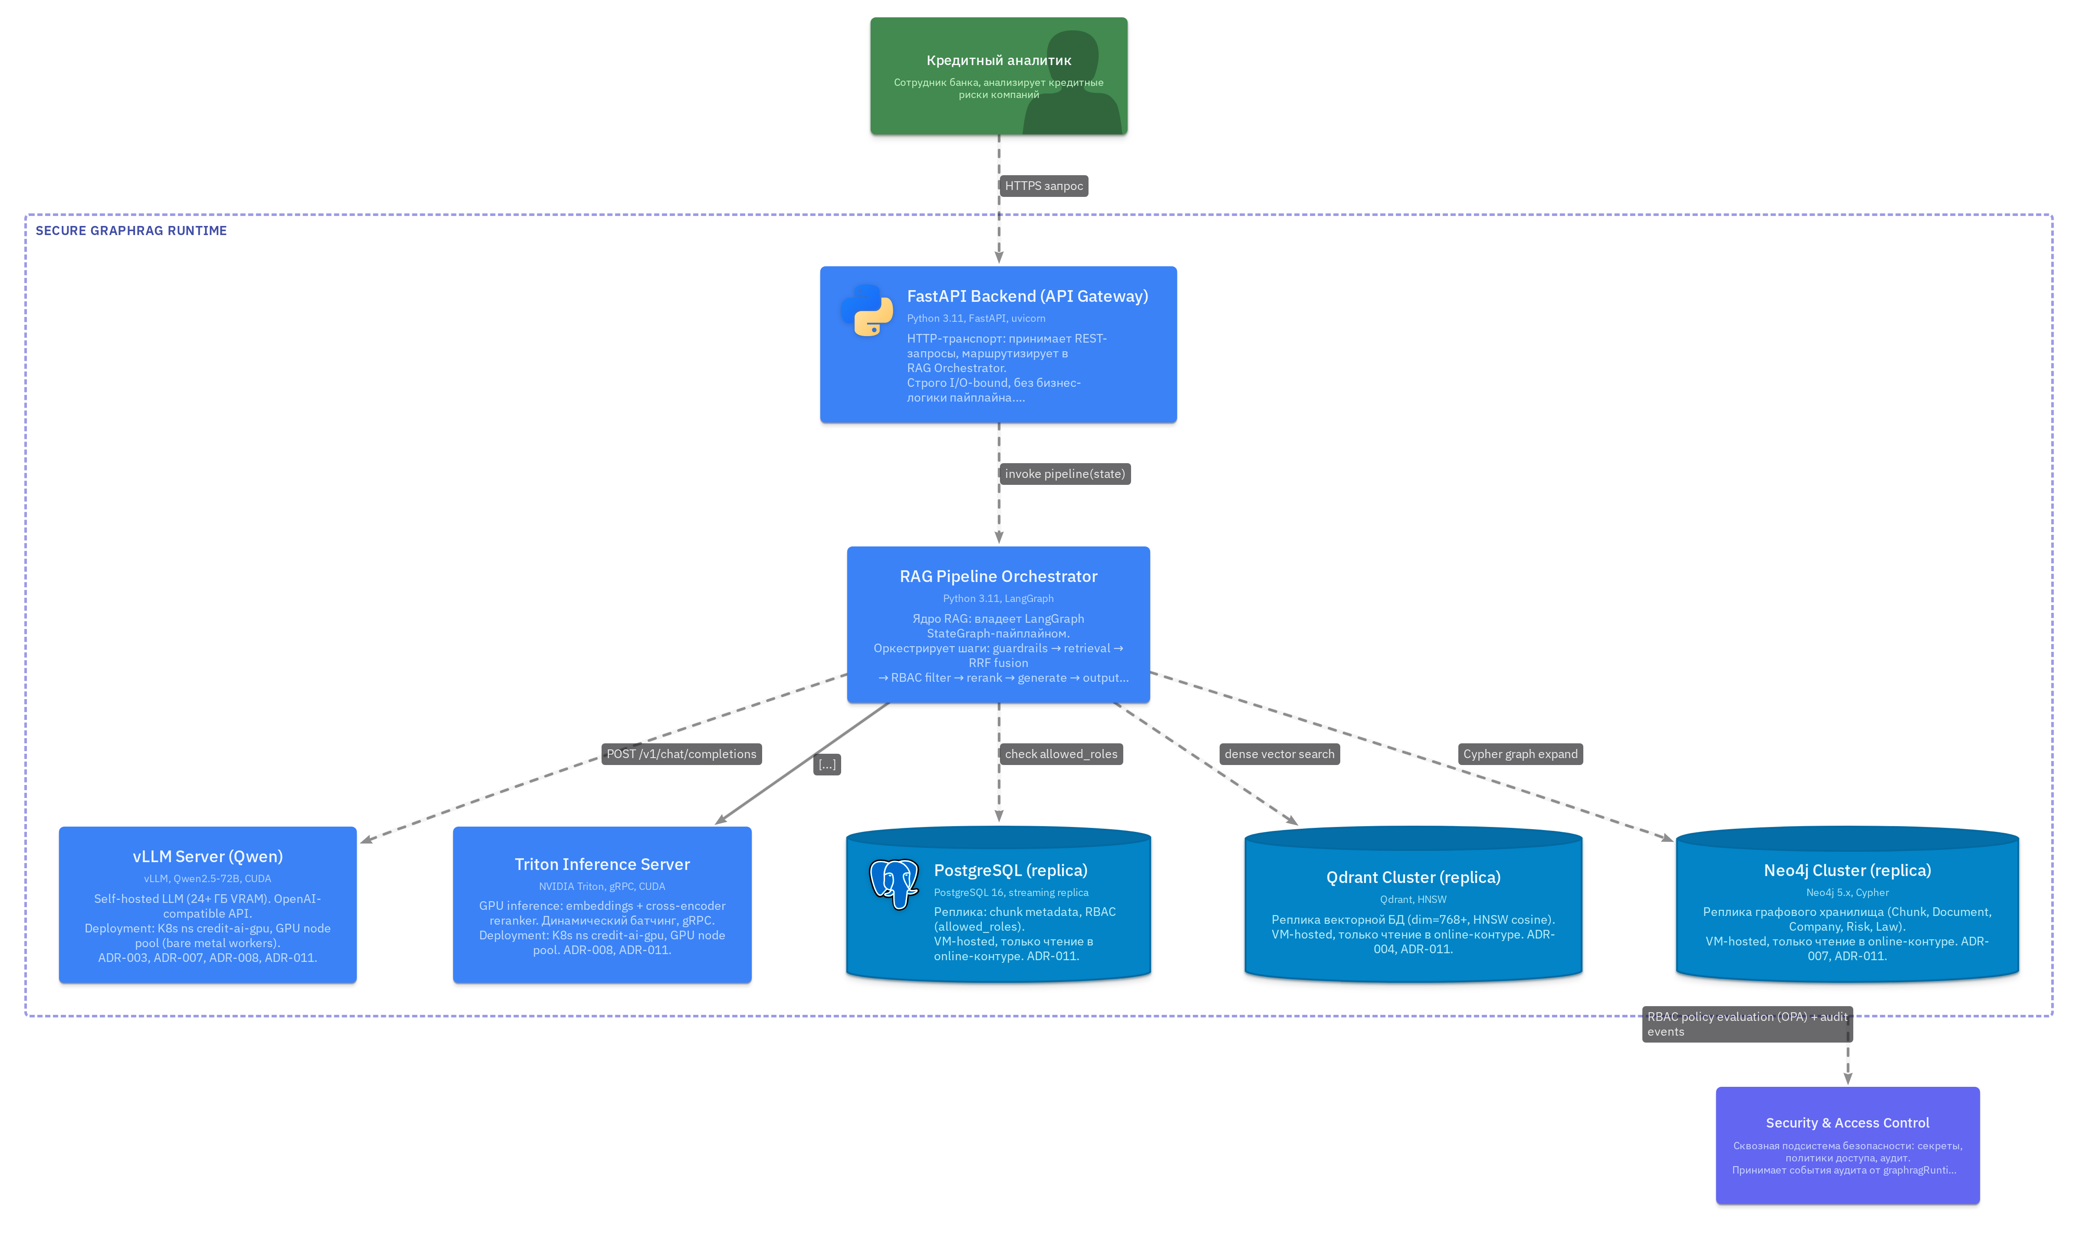
MVP: Secure GraphRAG Runtime в фокусе

Slide 18
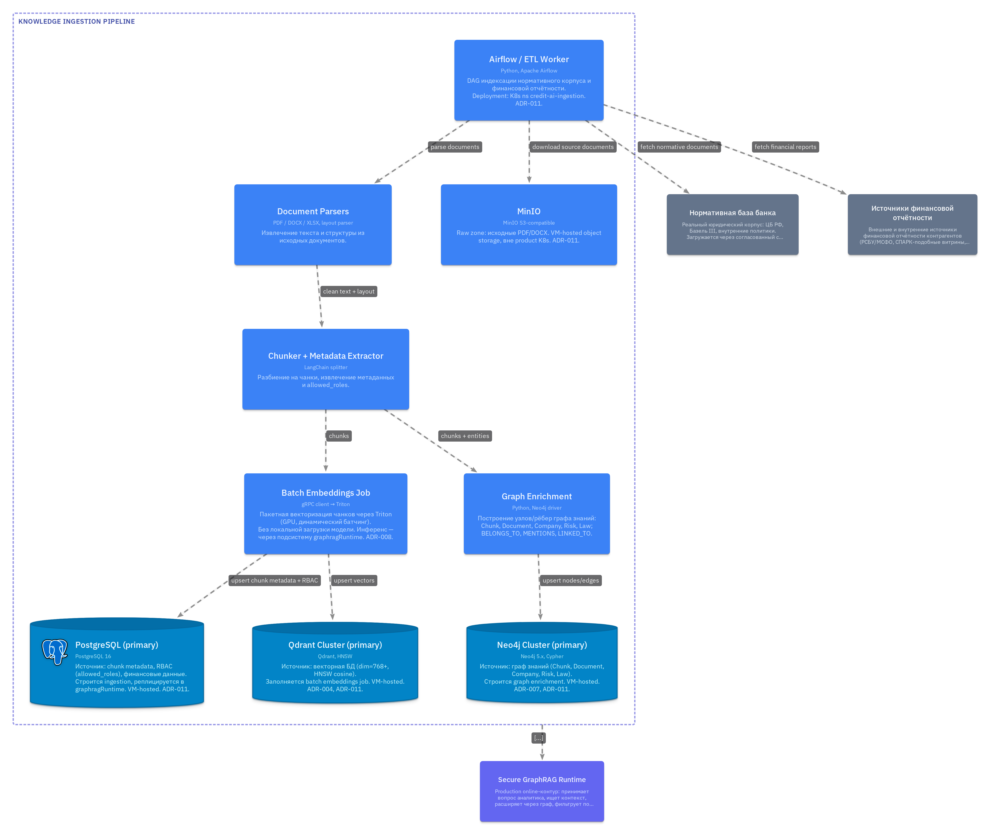
MVP: Knowledge Ingestion Pipeline в фокусе

Slide 19
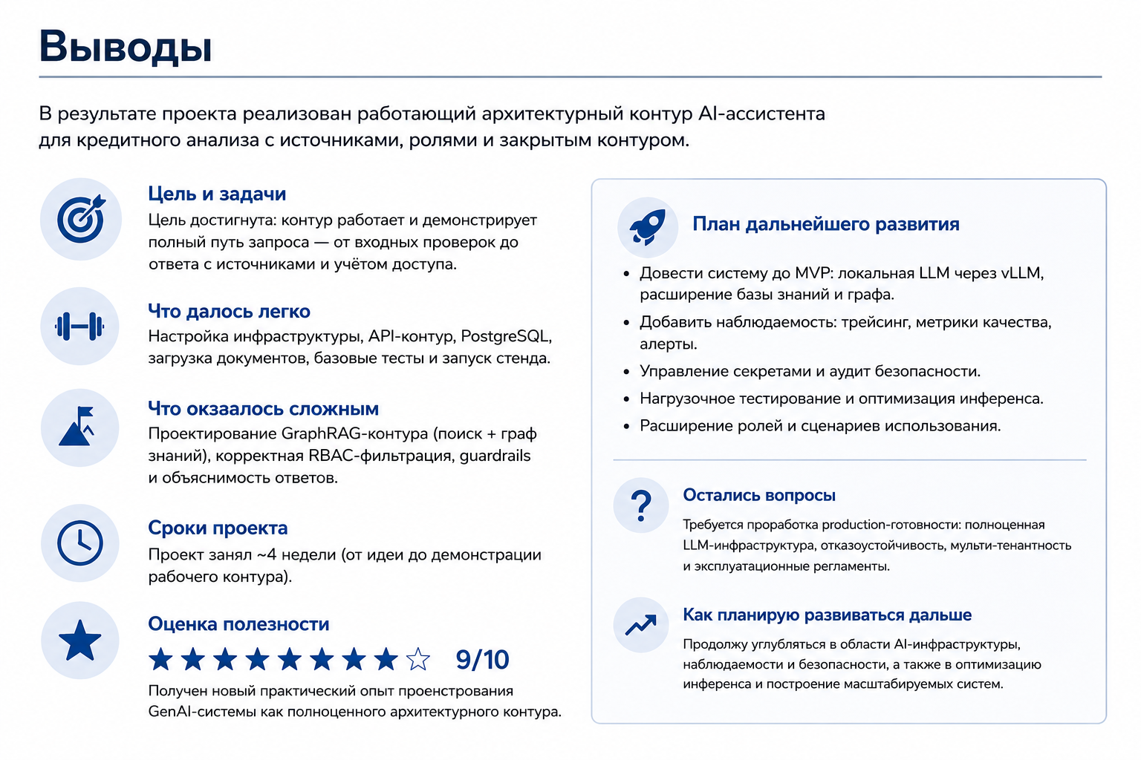

Slide 20
Вопросы и рекомендации
+
–
если есть вопросы
если вопросов нет

Slide 21

Спасибо за внимание!

Slide 22


